Slide 1
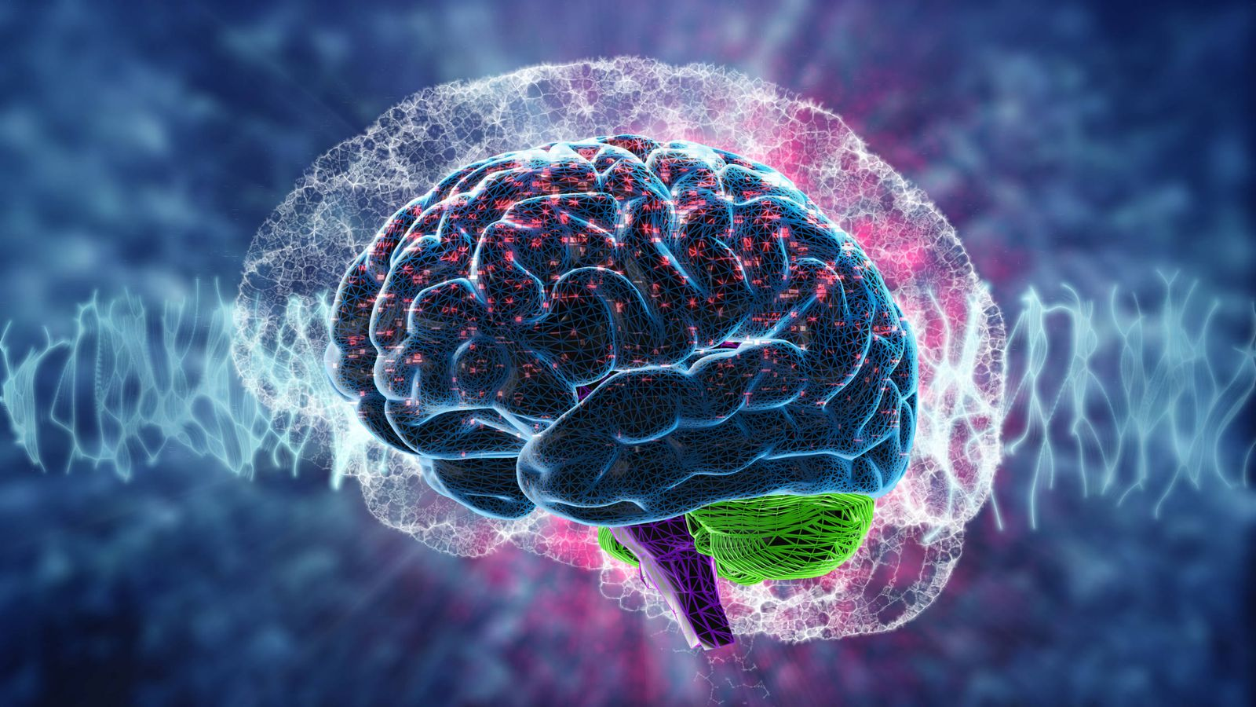
BIOLOGÍA
SINAPSIS
2022

Slide 2
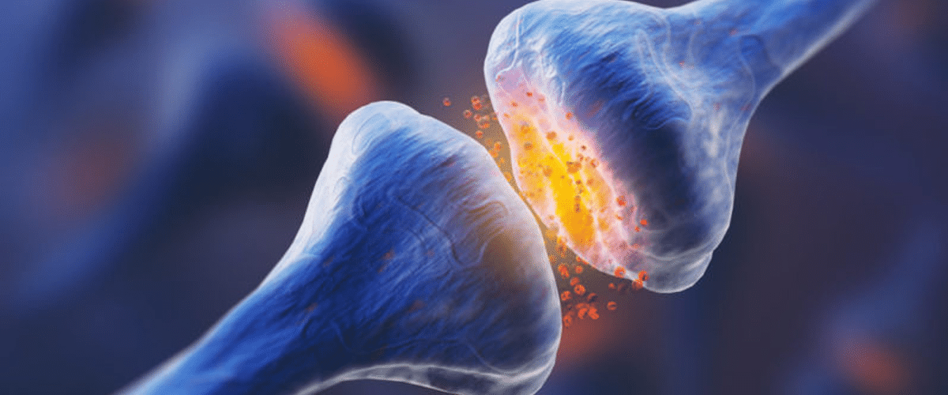
sinapsis
Contactos funcionales por medio de los cuales las neuronas se comunican entre sí y con otras células no nerviosas para transmitir información.

Slide 3
Videos impulsos nerviosos

Slide 4
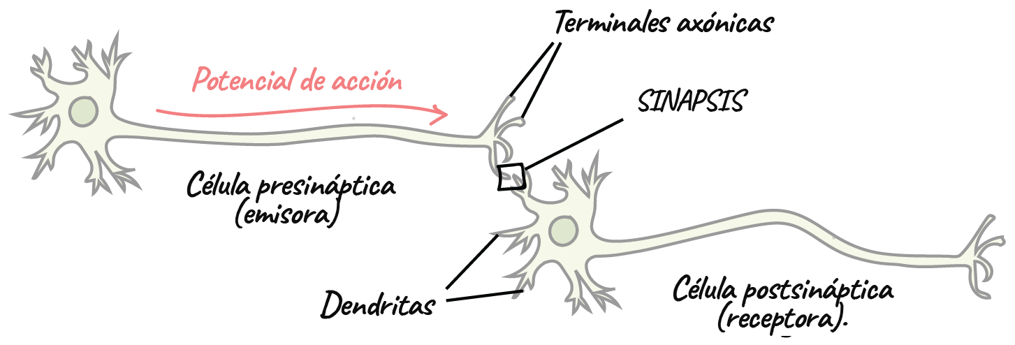

Slide 5
Tipos de transmisión sináptica
Transmisión excitadora: aquella que incrementa la posibilidad de producir un potencial de acción.
Transmisión inhibidora: aquella que reduce la posibilidad de producir un potencial de acción.
Transmisión moduladora: aquella que cambia el patrón y/o la frecuencia de la actividad producida por las células involucradas.

Slide 6
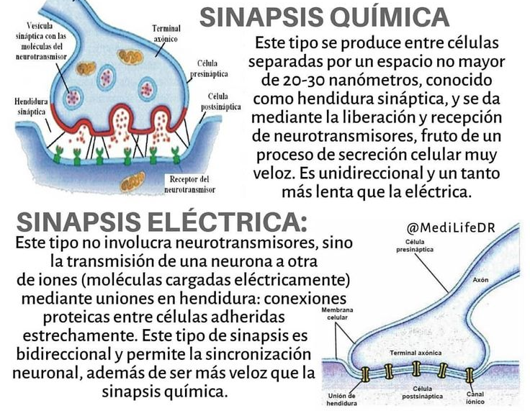
TIPOS DE SINPSIS
Según el mecanismo de transmisión

Slide 7
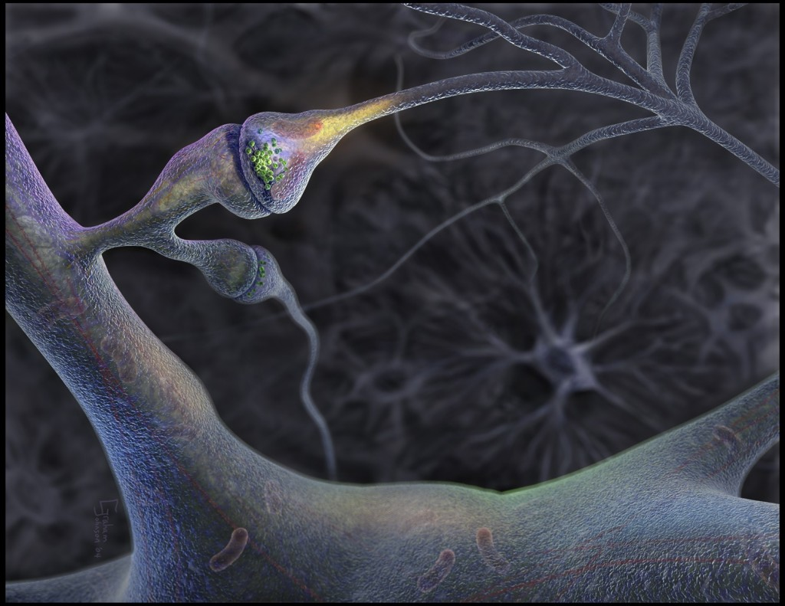
SINAPSIS ELÉCTRICA
Sinapsis en la que las corrientes eléctricas pasan de una neurona a otra debido a que sus membranas presentan canales iónicos que se encuentran muy próximos.

Slide 8
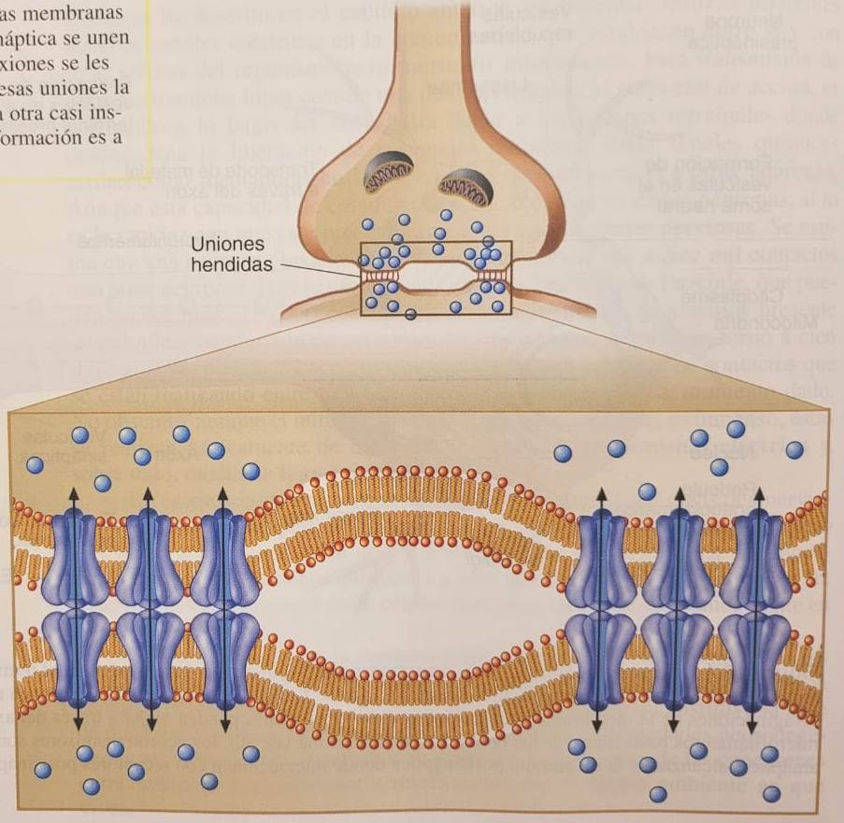
SINAPSIS ELÉCTRICA
Las membranas de las neuronas presináptica y postsináptica se unen por sus canales iónicos. A estas conexiones, se les llama uniones hendidas.
A través de estas uniones la información de una neurona pasa a la otra casi instantáneamente. La transmisión es generalmente bidireccional.
Sincronización de las neuronas la mismo tiempo

Slide 9
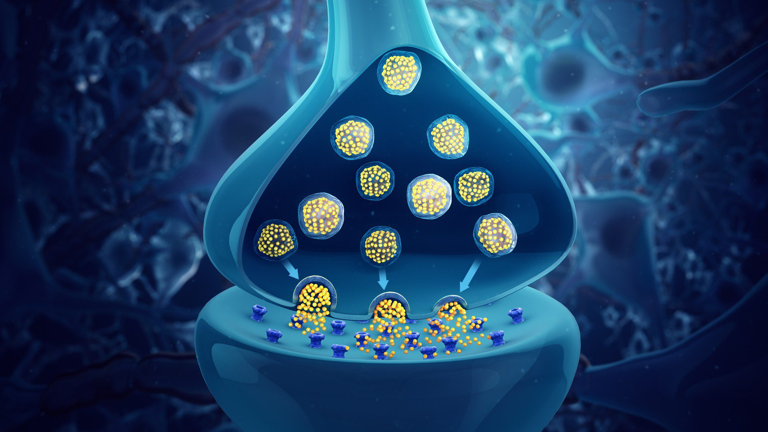
Sinapsis química
Sinapsis en la que la neurona presináptica libera un neurotransmisor al espacio o hendidura sináptica, que actúa sobre los receptores de la neurona postsináptica.

Slide 10
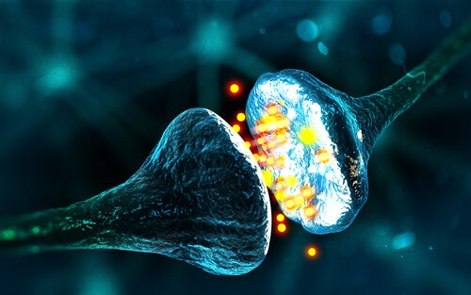
neurotransmisores
Es una sustancia química que permite la transmisión de información de una neurona a otra, hacia una célula muscular o una glándula.

Slide 11
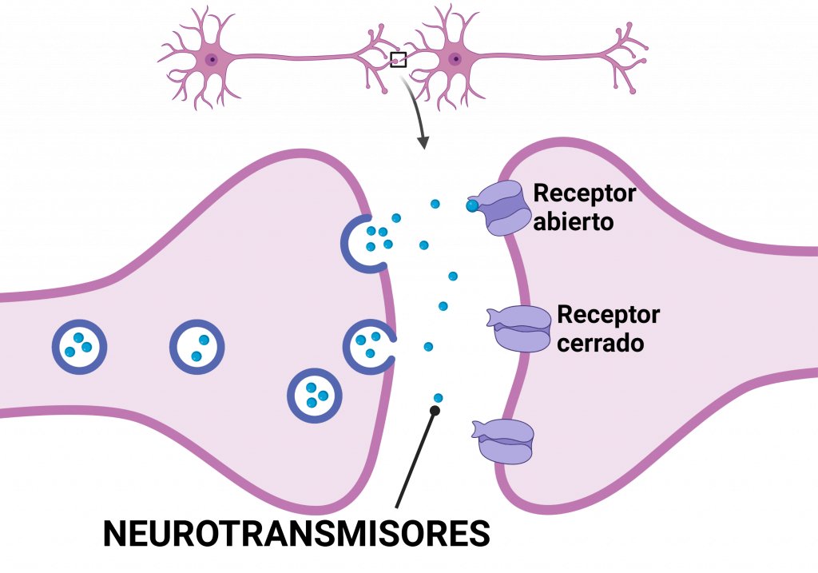

Slide 13
Sinapsis química
Los neurotransmisores se sintetizan en el terminal presináptico o en el soma neuronal. Se almacenan en vesículas sinápticas, que se forman en el aparato de Golgi. Estas vesículas viajan por el axón ayudadas por microfilamentos. Cuando llegan a los botones terminales, los neurotransmisores son liberados a la hendidura sináptica, alcanzando la membrana postsináptica donde interaccionan con receptores postinápticos específicos.

Slide 14
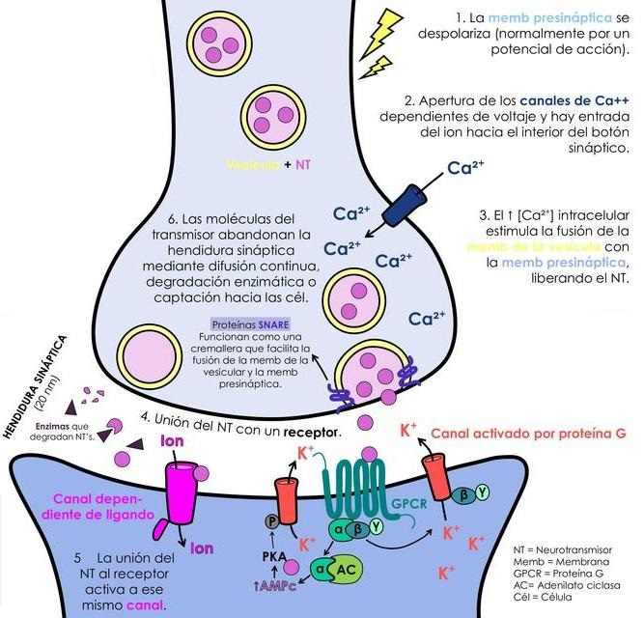
Sinapsis química

Slide 15
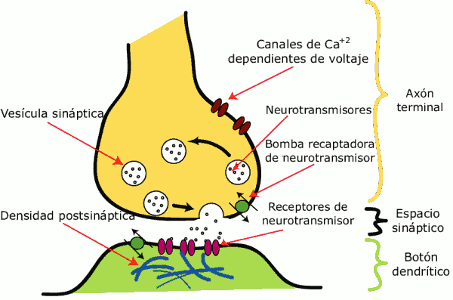
Sinapsis química

Slide 16
Video sinapsis química

